Slide 1
προγραμματισμοΣ Η/Υ σε Python
Διάλεξη 4: Λίστες
Μάρκος Ζάμπογλου, mzampoglou@aegean.gr

Slide 2
Λίστα (List)
Μια ακολουθία (sequence) ή συλλογή (collection) διατεταγμένων αντικειμένων
Με αριθμημένες θέσεις
Δυναμικό μέγεθος (μεγαλώνει και μικραίνει)
Μπορεί να περιέχει αντικείμενα κάθε τύπου
empty_list1 = []
empty_list2 = list()
list_of_numbers = [123, 432, 432, 324, 523]
mixed_list = [123, "apples", [2.4, 3-2j], None]

Slide 3
Πράξεις λιστών
Πρόσθεση (+) σημαίνει συνένωση:
print([3,4,2]+[1,"hello"])
[3, 4, 2, 1, 'hello']
Πολλαπλασιασμός (*) σημαίνει πολλές συνενώσεις
print(["Καλή","μέρα"]*4)
['Καλή', 'μέρα', 'Καλή', 'μέρα', 'Καλή', 'μέρα', 'Καλή', 'μέρα']

Slide 4
Indexing
Για να απευθυνθούμε στις τιμές μιας λίστας, είτε για να τις χρησιμοποιήσουμε είτε για να τις τροποποιήσουμε, χρησιμοποιούμε τη θέση τους στη λίστα
  Η ενέργεια αυτή λέγεται indexing
list_of_numbers = [123, 117, 432, 324, 523 , 218]
print(list_of_numbers[1])
117
print(list_of_numbers[-2])
523
Η αρίθμηση ξεκινάει από τη θέση 0
Η αρνητική αρίθμηση ξεκινάει από το τέλος

Slide 5
Zero-indexing και Backward indexing
Forward indexing:
Ξεκινάει από το 0
0 | 1 | 2 | 3 | 4
14 | 12 | 51 | -4 | 1
-5 | -4 | -3 | -2 | -1
Backward indexing:
Ξεκινάει από το -1

Slide 6
Slicing 1/2
Στην Python μπορούμε επίσης να κόψουμε ένα κομμάτι (φέτα) μιας λίστας που αποτελείται από παραπάνω από μία θέσεις
  Η ενέργεια αυτή λέγεται slicing
  Τα περιεχόμενα του slice ορίζονται από δύο ή τρεις αριθμούς, που χωρίζονται από μία ή δύο άνω και κάτω τελείες
list_of_numbers = [123, 117, 432, 324, 523, 218]
print(list_of_numbers[1:4])
[117, 432, 324]
print(list_of_numbers[0:-1:2])
[123, 432, 523]
print(list_of_numbers[5:2:-2])
[218, 324]
Η τελευταία θέση δε συμπεριλαμβάνεται στο slice
Η τρίτη τιμή ορίζει το βήμα. Αν δεν υπάρχει δεύτερο :, το βήμα θα είναι 1
Αν το βήμα είναι αρνητικό, η θέση αρχής πρέπει να είναι μεγαλύτερη από τη θέση του τέλους

Slide 7
Slicing 2/2
list_of_numbers = [123, 117, 432, 324, 523, 218]
print(list_of_numbers[:3])
[123, 117, 432]
print(list_of_numbers[::2])
[123, 432, 523]
print(list_of_numbers[-15:100])
[123, 117, 432, 324, 523, 218]
print(list_of_numbers[100])
IndexError: list index out of range
Κενό σημαίνει «από την αρχή» ή «από το τέλος» αναλόγως αν το βήμα είναι θετικό ή αρνητικό
Με δύο διαδοχικές άνω και κάτω τελείες σηματοδοτούμε κενά στις πρώτες δύο θέσεις (άρα μόνο βήμα)
Οι δείκτες ενός slice μπορούν να βγαίνουν έξω από τα όρια της λίστας
Ο δείκτης μιας μεμονωμένης θέσης όμως, όχι

Slide 8
«Δυναμικό μέγεθος»
a = [1, 2, 3, 4, 5, 6, 7, 8, 9]
print(a)
[1, 2, 3, 4, 5, 6, 7, 8, 9]
a[1:3]=[11, 12, 13, 14, 15, 16]
print(a)
[1, 11, 12, 13, 14, 15, 16, 4, 5, 6, 7, 8, 9]

Slide 9
Σάρωση στοιχείων λίστας
Απευθείας:
Με δείκτη:
a=[1,4,6,7,15]
for value in a:
print(value)
a=[1,4,6,7,15]
for i in range(len(a)):
print(a[i])
ΣΗΜΑΝΤΙΚΟ!
Χρησιμοποιούμε τη συνάρτηση len()
η οποία δέχεται ένα σύνθετο αντικείμενο και επιστρέφει το «μήκος» του (δηλαδή το πλήθος των στοιχείων του):
print(len(a))
5
Οι λίστες ανήκουν σε μια κατηγορία αντικειμένων που λέγονται iterables (από το iteration: επανάληψη) που σημαίνει ότι μπορούμε να τρέξουμε δομές for πάνω στα στοιχεία τους.

Slide 10
Υπενθύμιση: Οι δύο χρήσεις της in
Ως λογική πράξη:
print(2 in [3, 5, 2, 1])
print("a" in ["b", "c", "d"])
True
False
Ως τμήμα μιας for:
for i in [3,4,6]:
print(i)
3
4
6

Slide 11
Η εντολή del
Διαγραφή μεμονωμένου στοιχείου:
a = [2, 5, 6, 7, 3]
del(a[3])
print(a)
[2, 5, 6, 3]
Διαγραφή ολόκληρης της λίστας:
del(a)
print(a)
NameError: name 'a' is not defined

Slide 12
Παράδειγμα 4.1
Δίνεται μια λίστα a που περιέχει αριθμούς. Να γραφεί κώδικας σε Python που θα αντιστρέφει τα πρόσημα όσων τιμών χρειάζεται ώστε η λίστα να μην περιέχει αρνητικούς αριθμούς.

Slide 13
Παράδειγμα 4.1
Δίνεται μια λίστα a που περιέχει αριθμούς. Να γραφεί κώδικας σε Python που θα αντιστρέφει τα πρόσημα όσων τιμών χρειάζεται ώστε η λίστα να μην περιέχει αρνητικούς αριθμούς.
a = [2,5,-8,2,-7,8,-2]
for i in range(len(a)):
if a[i]<0:
a[i]=-a[i]
print(a)
a = [2,5,-8,2,-7,8,-2]
for i in range(len(a)):
a[i]=abs(a[i])
print(a)

Slide 14
Έννοιες αυτής της διάλεξης (1/5)
Λίστα (List): δυναμικό αντικείμενο που περιέχει αριθμημένα στοιχεία κάθε τύπου
    Indexing & Slicing: Forward & backward, zero-indexed
    Η εντολή in: Είτε λογική πράξη (αναζήτηση) είτε επανάληψη/iteration σε μια for
    Iterable: μπορούμε να πάρουμε τα στοιχεία του διαδοχικά, π.χ. με μία for

Slide 15
Υπενθύμιση: Συναρτήσεις
Συνάρτηση στην Python είναι ένα τμήμα κώδικα που έχει όνομα, δέχεται εισόδους («παραμέτρους»), και επιστρέφει τιμές.
  Έχει πάντα παρενθέσεις() στο τέλος του ονόματος
  abs(a)
    Δέχεται έναν αριθμό, υπολογίζει την απόλυτη τιμή του, και την επιστρέφει
  max(a, b, c, d, e,…) ή max(a)
    Δέχεται N αντικείμενα και υπολογίζει και επιστρέφει το μεγαλύτερο, ή ένα σύνθετο αντικείμενο και επιστρέφει το μεγαλύτερο στοιχείο του
  input(a)
    Δέχεται ένα string, το εμφανίζει στην οθόνη, διαβάζει ένα string από το χρήστη και το επιστρέφει
  print(a, b, c, d, e,…)
    Δέχεται N αντικείμενα, τα εμφανίζει στην οθόνη χωρισμένα με κενά, και επιστρέφει None
  float(a)
    Δέχεται ένα αντικείμενο, το μετατρέπει σε τύπο float και το επιστρέφει

Slide 16
Συναρτήσεις για λίστες
Πολλές συναρτήσεις της Python δέχονται λίστες ως είσοδο:
print(X): εμφανίζει τα στοιχεία της λίστας X, επιστρέφει None
len(X): επιστρέφει το πλήθος των στοιχείων της λίστας X
sum(X): επιστρέφει το άθροισμα των στοιχείων της λίστας X
min(X), max(X): επιστρέφει το μεγαλύτερο ή το μικρότερο στοιχείο της λίστας X
sorted(X): επιστρέφει μια λίστα που περιέχει τα στοιχεία της λίστας X ταξινομημένα με αύξουσα σειρά
        Αριθμούς, strings (αλφαβητικά), λίστες
          Αρκεί να ανήκουν όλα στον ίδιο τύπο
        sorted(X, reverse = True): επιστρέφει μια λίστα που περιέχει τα στοιχεία της λίστας X ταξινομημένα με φθίνουσα σειρά
Άλλες συναρτήσεις της Python δεν δέχονται λίστες ως είσοδο:
Π.χ. οι abs(), pow(), round() προκαλούν TypeError όταν δεχθούν λίστα ως είσοδο

Slide 17
Πρέπει να τα μάθουμε απέξω όλα αυτά;
Όχι. Όταν προγραμματίζουμε είναι φυσικό να ζητάμε βοήθεια από το documentation της γλώσσας, τις σημειώσεις μας, το Web, κάποιο LLM
Όμως είναι εύλογο ότι όταν κάποιο άτομο περάσει 30-40 ώρες προγραμματίζοντας (τόσο βγαίνουν τα εργαστήρια αυτού του εξαμήνου) κάποια πράγματα θα τα έχει μάθει από συνήθεια
  Στις εξετάσεις, θα έχετε πρόσβαση στο documentation των συναρτήσεων που θα χρειαστείτε
    Π.χ. δε χρειάζεται να μάθετε απέξω ότι το abs([-2,5]) δεν επιστρέφει [2,5] αλλά TypeError
  Θα πρέπει όμως να ξέρετε πώς λειτουργεί η Python
    Π.χ. ότι η for συντάσσεται με in και ένα iterable (range, λίστα ή κάτι άλλο)
    Ή πώς δουλεύει το indexing/slicing

Slide 18
Σημείωση για το όνομα sum
Σε προηγούμενα παραδείγματα, χρησιμοποιήσαμε το όνομα sum ως όνομα μεταβλητής όπου συγκεντρώναμε το άθροισμα
    Αυτή είναι μια βολική πρακτική, αλλά είναι προβληματική
Αν δημουργήσουμε στη μνήμη μια μεταβλητή sum, τότε από εκεί και πέρα όταν αναφερόμαστε σε sum εννοούμε τη μεταβλητή μας
    Χάνουμε την πρόσβαση στη συνάρτηση sum()
    Είναι σα να φτιάξαμε μια μεταβλητή που την είπαμε print
      Η Python το επιτρέπει, αλλά μάλλον δε θα μας βγει σε καλό

Slide 19
Συναρτήσεις και Μέθοδοι
Ξανά: Συνάρτηση στην Python είναι ένα τμήμα κώδικα που έχει όνομα, δέχεται εισόδους («παραμέτρους»), και επιστρέφει τιμές.
Μέθοδος στην Python είναι μια συνάρτηση η οποία είναι ενσωματωμένη σε ένα αντικείμενο

Slide 20
Αντικειμενοστραφής προγραμματισμός
Ως τώρα συμβολίζαμε τις μεταβλητές ως “κουτάκια” στη μνήμη
  Αυτή είναι μια επαρκής αναπαράσταση για κλασικές γλώσσες όπως η C, αλλά
  δεν είναι αλήθεια στις αντικειμενοστραφείς γλώσσες όπως η Python
Στην Python, ακόμα και η πιο απλή integer είναι στην πραγματικότητα ένα σύνθετο αντικείμενο
  Ένα αντικείμενο είναι ένα στιγμιότυπο μιας κλάσης
    Μια κλάση είναι το «καλούπι» από το οποίο φτιάχνω αντικείμενα
    Π.χ. υπάρχει η κλάση float και όταν εγώ γράφω a=5.2 δημιουργώ ένα αντικείμενο a που είναι στιγμιότυπό της float
Μια κλάση αποτελεί ένα συνδυασμό κώδικα και δεδομένων

Slide 21
Μέθοδοι αντικειμένων
Όταν γράφω a=5.5 δημιουργώ ένα στιγμιότυπο της κλάσης float με όνομα a, που αποτελεί συνδυασμό κώδικα και δεδομένων.
Τα δεδομένα είναι προφανή: είναι μόνο ο αριθμός 5.5
Ο κώδικας αποτελείται από συναρτήσεις ενσωματωμένες στην a (δηλαδή μεθόδους της float). Π.χ.:
  a.is_integer(): Χωρίς παραμέτρους. Επιστρέφει True αν το a είναι ακέραιο (π.χ. 5.0) και False αλλιώς
  a.as_integer_ratio(): Χωρίς παραμέτρους. Επιστρέφει ένα tuple που εκφράζει τον a ως πηλίκο δύο ακεραίων (π.χ. αν το a είναι 5.5 θα επιστρέψει 11 και 2)
Προσέξτε τη σύνταξη: όνομα_αντικειμένου.όνομα_μεθόδου()
Προσέξτε τη λειτουργία: η μέθοδος εκτελείται πάνω στα δεδομένα
του αντικειμένου
Σχεδόν όλες οι αντικειμενοστρα-φείς γλώσσες χρησιμοποιούν την τελεία.

Slide 22
Μέθοδοι λιστών
list.index(x): δέχεται μια τιμή και επιστρέφει (int) τη θέση της τιμής x μέσα στη λίστα
    Αν η λίστα δεν περιέχει τον αριθμό, προκαλείται ValueError
    Η λύση είναι, πριν αναζητήσουμε πού είναι ο αριθμός μέσα σε μια λίστα, να ελέγξουμε αν υπάρχει ο αριθμός μέσα στη λίστα:
      if x in a:
      print(a.index(x))
list.count(x): δέχεται μια τιμή x και επιστρέφει (int) το πλήθος των εμφανίσεων της x μέσα στη λίστα
  Η x μπορεί να είναι οποιοσδήποτε τύπος αντικειμένου!

Slide 23
Μέθοδοι in-place («επιτόπου»)
Οι μέθοδοι λιστών που είδαμε, παράγουν νέα αντικείμενα με βάση τα περιεχόμενα της λίστας
Υπάρχουν άλλες μέθοδοί, που ο κώδικάς τους τροποποιεί απευθείας τα στοιχεία του αντικειμένου
  Λέμε ότι λειτουργούν in-place
  Οι περισσότερες in-place μέθοδοι επιστρέφουν None
a = [5, 23.5, 18, float("-inf"), 1917]
b = a.sort()
print(b)
print(a)
None
[-inf, 5, 18, 23.5, 1917]
H List.sort() επέστρεψε None στο b
H ίδια η a όμως μεταβλήθηκε

Slide 24
Μέθοδοι λιστών (in-place)
list.sort(): Ταξινομεί τη λίστα με αύξουσα σειρά
    Αριθμούς, strings (αλφαβητικά), λίστες
    List.sort(reverse=True): Ταξινομεί τη λίστα με φθίνουσα σειρά
      (το “reverse” είναι μια προαιρετική παράμετρος της sort())
  list.reverse(): Αντιστρέφει τη σειρά των στοιχείων
    Απλή συνωνυμία με την παραπάνω παράμετρο της sort()!
  list.append(): Προσθέτει το στοιχείο x στο τέλος της λίστας
  list.insert(i,x): Τοποθετεί το στοιχείο x στη θέση i και μετακινεί όλα τα επόμενα στοιχεία προς τα δεξιά
  list.remove(x): Διαγράφει το αριστερότερο στοιχείο με τιμή x από τη λίστα
    Αν η λίστα δεν περιέχει καμία τιμή x, προκαλείται ValueError

Slide 25
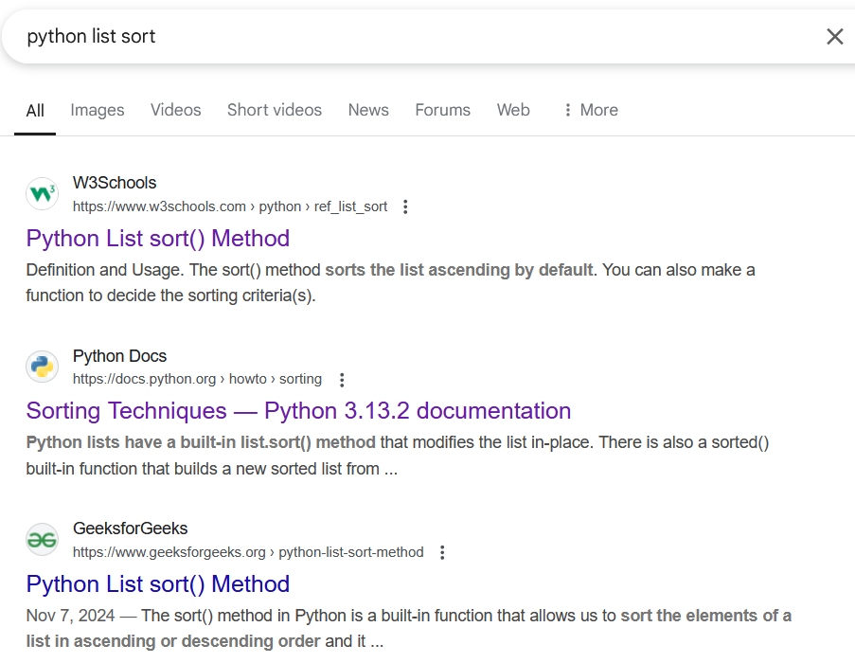
Παρένθεση: η χρήση του Documentation
Ας πούμε ότι θέλω να ψάξω πώς δουλεύει η list.sort()
Καλύτερα να ψάξω στο official documentation, αν και πολλές φορές οι εκπαιδευτικές σελίδες όπως το W3Schools είναι πολύ βοηθητικές

Slide 26
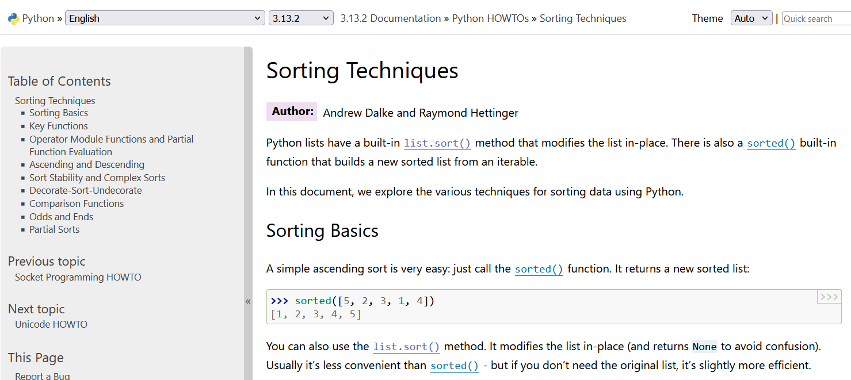
Documentation

Slide 27
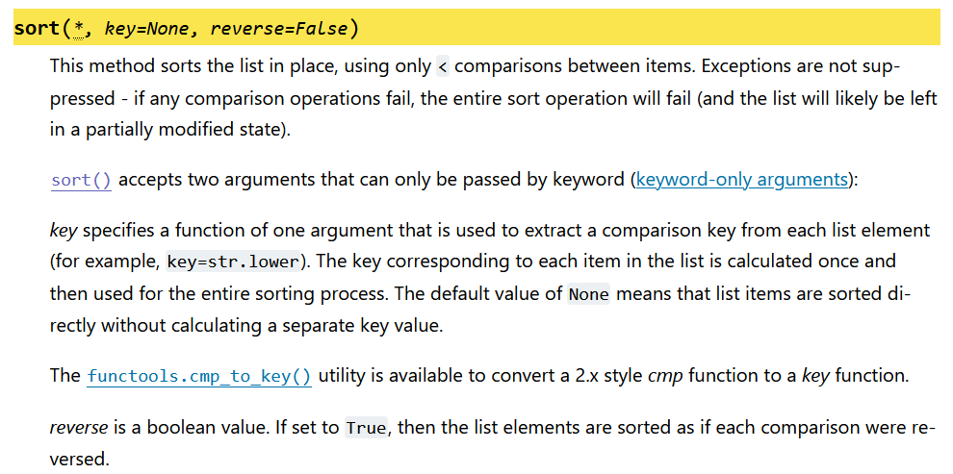
Documentation

Slide 28
Παράδειγμα 4.2
Να γραφεί πρόγραμμα που θα ξεκινάει με μια λίστα αριθμών (π.χ. [3, 5, 14, 3, 6, 7, 23]) και θα δημιουργεί μια νέα λίστα η οποία θα περιλαμβάνει μόνο τα άρτια (ζυγά) στοιχεία της.
a = [3, 5, 14, 3, 6, 7, 23]

Slide 29
Παράδειγμα 4.2
Να γραφεί πρόγραμμα που θα ξεκινάει με μια λίστα αριθμών (π.χ. [3, 5, 14, 3, 6, 7, 23]) και θα δημιουργεί μια νέα λίστα η οποία θα περιλαμβάνει μόνο τα άρτια στοιχεία της.
a = [3, 5, 14, 3, 6, 7, 23]
b = []
for i in range(len(a)):
if a[i] % 2 == 0:
b.append(a[i])
print(b)

Slide 30
Παράδειγμα 4.3
Να γραφεί πρόγραμμα που θα δέχεται 10 αριθμούς από το χρήστη. Στη συνέχεια, θα εμφανίζει μόνο όσους από αυτούς τους αριθμούς ήταν πάνω από το μέσο όρο.

Slide 31
Παράδειγμα 4.3
Να γραφεί πρόγραμμα που θα δέχεται 10 αριθμούς από το χρήστη. Στη συνέχεια, θα εμφανίζει μόνο όσους από αυτούς τους αριθμούς ήταν πάνω από το μέσο όρο.
a = []
for i in range(10):
a.append(float(input("Give a number:")))
mo = sum(a)/10
for num in a:
if num>mo:
print(num)

Slide 32
Παράδειγμα 4.4
Να γραφεί πρόγραμμα που θα δέχεται 10 αριθμούς από το χρήστη. Στη συνέχεια, θα εμφανίζει μια λίστα που θα περιέχει μόνο όσους από αυτούς τους αριθμούς ήταν πάνω από το μέσο όρο.

Slide 33
Παράδειγμα 4.4
Να γραφεί πρόγραμμα που θα δέχεται 10 αριθμούς από το χρήστη. Στη συνέχεια, θα εμφανίζει μια λίστα που θα περιέχει μόνο όσους από αυτούς τους αριθμούς ήταν πάνω από το μέσο όρο.
a = []
for i in range(10):
a.append(float(input("Give a number:")))
mo = sum(a)/10
b=[]
for num in a:
if num>mo:
b.append(num)
print(b)

Slide 34
Έννοιες αυτής της διάλεξης (2/5)
Λίστα (List): δυναμικό αντικείμενο που περιέχει αριθμημένα στοιχεία κάθε τύπου
    Indexing & Slicing: Forward & backward, zero-indexed
    Η εντολή in: Είτε λογική πράξη (αναζήτηση) είτε επανάληψη/iteration σε μια for
    Iterable: μπορούμε να πάρουμε τα στοιχεία του διαδοχικά, π.χ. με μία for
Συνάρτηση (Function): κώδικας με όνομα, εισόδους (παραμέτρους), εξόδους
Μέθοδος: συνάρτηση ενσωματωμένη σε ένα αντικείμενο
Αντικείμενο: στιγμιότυπο μιας κλάσης/τύπου
  Μέθοδος που λειτουργεί in-place: τροποποιεί τις τιμές του αντικειμένου χωρίς απαραίτητα να έχει εξόδους
    Π.χ. list.sort(), list.append()

Slide 35
Λίστα με λίστες
Είπαμε ότι μια λίστα μπορεί να περιέχει κάθε τύπο αντικειμένου
  Άρα μπορεί να περιέχει και λίστες
  Π.χ. b=[2, 4, [24,25,26]]
Είπαμε επίσης ότι με το indexing μπορούμε να «πάρουμε» ένα στοιχείο μιας λίστας
  Άρα το b[2] είναι η λίστα [24,25,26]
  …άρα το b[2][0] είναι o integer 24
Αφού μπορώ να έχω λίστες μέσα σε λίστες (μέσα σε λίστες, μέσα σε λίστες…), μπορώ να απευθύνομαι σε αυτές με διαδοχικές αγκύλες που θα κάνουν indexing

Slide 36
Παράδειγμα 4.5
Να γραφεί κώδικας που θα υπολογίζει όλη την προπαίδεια από το 1 μέχρι το 9, και θα αποθηκεύει τις τιμές σε μια λίστα από εννιά εσωτερικές λίστες. Η πρώτη θα περιέχει την προπαίδεια του 1, η δεύτερη του 2 κλπ.

Slide 37
Παράδειγμα 4.5
Να γραφεί κώδικας που θα υπολογίζει όλη την προπαίδεια από το 1 μέχρι το 9, και θα αποθηκεύει τις τιμές σε μια λίστα από εννιά εσωτερικές λίστες. Η πρώτη θα περιέχει την προπαίδεια του 1, η δεύτερη του 2 κλπ.
prop = []
for i in range(1,10):
prop.append([])
for j in range(1,10):
prop[i-1].append(i*j)
print(prop)
for p in prop:
print(p)

Slide 38
List Comprehension
«Σύνθεση λίστας»
newlist = [expression for item in iterable if condition]
Π.χ.:
original_list = [1, 15, 5, -17, 32, 6]
a = [x+1 for x in original_list if x>10]
print(a)
[16, 33]

Slide 39
Τι θα επιστρέψει;
[x**2 for x in [2, 3, -1, 6, 7] if x%2==0]
[a[0] for a in [[2,4], [4,6,8], ["α"], [True,2,1]] if len(a)>2]
L=[4, 6, 12, 4, 5, 16]
[a-1 for a in L[::2] if a<10]
To condition είναι προαιρετικό:
[y**2 for y in range(10)]
[abs(a) for a in [-3, 4.2, "Hello", -0.3]]

Slide 40
Παράδειγμα 4.6
Να γραφεί κώδικας που θα ξεκινάει με δυο λίστες αριθμών, και με μία μόνο εντολή θα εμφανίζει μια νέα λίστα που θα περιέχει όλα τα στοιχεία και των δυο λιστών που διαιρούνται ακριβώς με το 5, διαιρεμένα με το 5.
a = [11,25,133]
b = [15, 67, 51, 165]
Notes:
print([x/5 for x in a if x % 5 == 0] + [x/5 for x in b if x % 5 == 0])

Slide 41
Παράδειγμα 4.6
Να γραφεί κώδικας που θα ξεκινάει με δυο λίστες αριθμών, και με μία μόνο εντολή θα εμφανίζει μια νέα λίστα που θα περιέχει όλα τα στοιχεία και των δυο λιστών που διαιρούνται ακριβώς με το 5, διαιρεμένα με το 5.
a = [11,25,133]
b = [15, 67, 51, 165]
print([n/5 for n in a if n%5==0] + [n/5 for n in b if n%5==0])
# εναλλακτικά
print([n/5 for n in a+b if n%5==0])
Notes:
print([x/5 for x in a if x % 5 == 0] + [x/5 for x in b if x % 5 == 0])

Slide 42
Έννοιες αυτής της διάλεξης (3/5)
Λίστα (List): δυναμικό αντικείμενο που περιέχει αριθμημένα στοιχεία κάθε τύπου
    Indexing & Slicing: Forward & backward, zero-indexed
    Η εντολή in: Είτε λογική πράξη (αναζήτηση) είτε επανάληψη/iteration σε μια for
    Iterable: μπορούμε να πάρουμε τα στοιχεία του διαδοχικά, π.χ. με μία for
Συνάρτηση (Function): κώδικας με όνομα, εισόδους (παραμέτρους), εξόδους
Μέθοδος: συνάρτηση ενσωματωμένη σε ένα αντικείμενο
Αντικείμενο: στιγμιότυπο μιας κλάσης/τύπου
  Μέθοδος που λειτουργεί in-place: τροποποιεί τις τιμές του αντικειμένου χωρίς απαραίτητα να έχει εξόδους
    Π.χ. list.sort(), list.append()
Λίστα με λίστες: αναφερόμαστε στα στοιχεία της με A[i][j][k]…
Σύνθεση (comprehension): Ειδική σύνταξη που παράγει λίστες από iterables

Slide 43
Ανάθεση με αναφορά
(Assignment by Reference)
VS
Ανάθεση με τιμή
(Assignment by Value)
a
[3, 9, 7]
[3, 6, 7]
b

Slide 44
Τι θα εμφανίσει;
my_list = [2, 4, 5, 6]
new_list = my_list
print(new_list)
[2, 4, 5, 6]
new_list[3] = 11
print(new_list)
[2, 4, 5, 11]
print(my_list)
[2, 4, 5, 11]
Γιατί άλλαξε η my_list όταν τροποποιήσαμε τη new_list;
What???

Slide 45
Ανάθεση By Value
Η παραδοσιακή απεικόνιση μιας μεταβλητής είναι ένα κουτάκι με όνομα και τιμή
Όταν αναθέτω μια τιμή σε μια μεταβλητή, αλλάζω το περιεχόμενο του κουτιού
Όταν αναθέτω μια μεταβλητή σε μια άλλη, αντιγράφω στο κουτί της δεύτερης την τιμή της πρώτης
a
b
10
Αντιγραφή
10
a=10
b=a
Αυτός ο τρόπος ανάθεσης, που λέγεται ανάθεση με βάση την τιμή (Assignment By Value) ΔΕΝ είναι ο τρόπος που λειτουργεί η Python!

Slide 46
Ανάθεση By Reference
Στην Python, το όνομα ενός αντικειμένου είναι ένας δείκτης («αναφορά») που δείχνει σε μια θέση μνήμης.
Όταν αναθέτουμε μια τιμή σε ένα αντικείμενο, το όνομα δείχνει στη θέση μνήμης που περιέχει την τιμή
    Το αποτέλεσμα μοιάζει με το «κουτάκι μνήμης»
Όταν όμως αναθέτω μια μεταβλητή σε μια άλλη, το δεύτερο όνομα δείχνει στην ίδια θέση μνήμης
a=10
b=a
a
Δείκτης
10
Δείκτης
b

Slide 47
Ώπα μια στιγμή!
Αφού ξέρουμε ότι στους ακέραιους (και στις float, και στις bool) η Python συμπεριφέρεται «κανονικά».
a=10
b=a
b=6
Όταν αναθέτω μια νέα τιμή στη b, η παλιά ανάθεση αντικαθίσταται εξ' ολοκλήρου.
Έτσι, η τιμή στην οποία δείχνει η a δεν επηρεάζεται.
a=10
b=a
b=6
print(a)
10
Το a δεν άλλαξε μαζί με το b.
Τι συμβαίνει;
a
Δείκτης
10
Δείκτης
b
Δείκτης
6

Slide 48
Ανάθεση ολόκληρης λίστας
Στην πραγματικότητα, αν αναθέσω μια ολόκληρη λίστα στη b, θα συμβεί το ίδιο.
a=[3, 6, 7]
b=a
b=[4, 9]
Επειδή αναθέτω μια ολόκληρη λίστα στη b, η παλιά ανάθεση αντικαθίσταται και πάλι εξ’ ολοκλήρου.
Έτσι, η τιμή στην οποία δείχνει η a πάλι δεν επηρεάζεται.
a=[3, 6, 7]
b=a
b=[4, 9]
print(a)
[3, 6, 7]
Και πάλι το a δεν άλλαξε μαζί με το b.
Τι συμβαίνει αυτή τη φορά;
a
Δείκτης
[3, 6, 7]
Δείκτης
b
Δείκτης
[4,9]

Slide 49
Το πρόβλημα: τροποποίηση αντικειμένου
Πότε λοιπόν εμφανίζεται το φαινόμενο που είδαμε αρχικά;
a=[3, 6, 7]
b=a
b[1] = 9
Επειδή τροποποιώ τη λίστα στην οποία δείχνει η b, αντί να αναθέσω μια ολόκληρη νέα λίστα, η ανάθεση ΔΙΑΤΗΡΕΙΤΑΙ.
Έτσι, και τα δυο ονόματα συνεχίζουν να δείχνουν στην ίδια, τροποποιημένη λίστα.
a=[3, 6, 7]
b=a
b[1] = 9
print(a)
[3, 9, 7]
Τώρα το a άλλαξε μαζί με το b.
Ας δούμε τι συνέβη.
a
Δείκτης
[3, 9, 7]
Δείκτης
b
[3, 6, 7]

Slide 50
Άρα;
Άρα, το φαινόμενο εμφανίζεται μόνο όταν τροποποιούμε ένα τμήμα ενός αντικειμένου και όχι όταν του αναθέτουμε εξ’ ολοκλήρου νέα τιμή.
        Στους int, float, complex, bool, αυτό δε συμβαίνει ποτέ γιατί δεν έχουν τμήματα.
      Στις λίστες μπορεί να εμφανιστεί όταν αναθέτουμε τιμή σε μία θέση τους ή σε ένα slice τους.
      Προσοχή: δεν είναι πρόβλημα, είναι μηχανισμός λειτουργίας της Python
        Μπορεί να είναι πολύ χρήσιμος
        Μπορεί να γίνει πρόβλημα, αν δεν προσέχουμε…

Slide 51
Mutables και Immutables
Υπάρχουν αντικείμενα στην Python που μας επιτρέπουν να τροποποιούμε μόνο ένα τμήμα τους. Τα λέμε Mutables
  Είδαμε τις λίστες (lists)
  Επίσης λεξικά (dictionaries), σύνολα (sets), αλλά και άλλες σημαντικές κλάσεις
  Μόνο τα mutables έχουν συναρτήσεις in-place
Τα αντικείμενα που δεν επιτρέπουν τροποποιήσεις λέγονται Immutables
  float, int, complex, bool
  Επίσης το string που θα δούμε σε επόμενο κεφάλαιο, και πλειάδα (tuple) που θα δούμε εδώ στη συνέχεια

Slide 52
Mutables και Immutables
Ο κανόνας είναι απλός:
Αν τροποποιήσω ένα τμήμα ενός mutable αντικειμένου, τροποποιείται αυτόματα η τιμή που θα επιστρέψουν όλες οι μεταβλητές που δείχνουν σε αυτό
Αν αναθέσω εξ’ ολοκλήρου μια νέα τιμή σε ένα αντικείμενο (mutable ή immutable), τότε δημιουργείται μια νέα αναφορά που δεν επηρεάζει καμία άλλη μεταβλητή

Slide 53
Έννοιες αυτής της διάλεξης (τέλος!)
Λίστα (List): δυναμικό αντικείμενο που περιέχει αριθμημένα στοιχεία κάθε τύπου
    Indexing & Slicing: Forward & backward, zero-indexed
    Η εντολή in: Είτε λογική πράξη (αναζήτηση) είτε επανάληψη/iteration σε μια for
    Iterable: μπορούμε να πάρουμε τα στοιχεία του διαδοχικά, π.χ. με μία for
    Mutable: μπορούμε να τροποποιούμε τα στοιχεία του χωρίς να αλλάζουμε τις αναφορές σε αυτό
Συνάρτηση (Function): κώδικας με όνομα, εισόδους (παραμέτρους), εξόδους
Μέθοδος: συνάρτηση ενσωματωμένη σε ένα αντικείμενο
Αντικείμενο: στιγμιότυπο μιας κλάσης/τύπου
  Μέθοδος που λειτουργεί in-place: τροποποιεί τις τιμές του αντικειμένου χωρίς απαραίτητα να έχει εξόδους
    Π.χ. List.sort(), List.append()
Λίστα με λίστες: αναφερόμαστε στα στοιχεία της με A[i][j][k]…
Σύνθεση (comprehension): Ειδική σύνταξη που παράγει λίστες από iterables
Στην Python όλες οι αναθέσεις είναι by reference. Αν τροποποιήσουμε μέρος ενός immutable, τροποποιούνται όλες οι μεταβλητές που δείχνουν σε αυτό.

